Slide 1
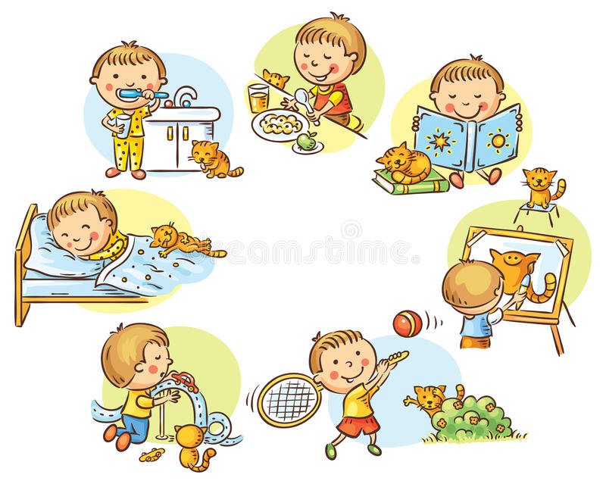
Thema: Mein Tagesablauf

Slide 2
Ziel der Stunde:
1. Die Schüler lernen über sich selbst erzählen.
2. Die Schüler lernen sein Tag beschreiben.
3. Die Schüler lernen mit den Bildern und Texten arbeiten.

Slide 3
Olivers Tagesablauf
Oliver steht jeden Tag um 7 Uhr auf.Zuerst geht er ins Bad.Dann ,um 7.10 Uhr geht er in die Küche und frühstückt.Um 7.30 Uhr fährt Oliver mit dem Bus zur Schule.Der Unterricht fängt um 8.05 Uhr an.Um 12.45 Uhr isst er in der Mensa zu Mittag.Er bleibt dann bis 16.00 Uhr in der Schule.Er hat verschiedene Kurse oder er macht die Hausaufgaben.Um 16 Uhr geht er nach Hause.Zu Hause ruht er sich ein bisschen aus.Um 17.00 Uhr ruft er seinen Freund Markus an.Dann geht er in die Turnhalle und spielt Handball.
Um 19.00 Uhr isst er mit seiner Familie zu Abend.Nach dem Essen sieht Oliver bis 21.45 Uhr fern.Dann geht er schlafen.

Slide 4
Was passt zusammen!.
Wann? | Was?
7.00 Uhr | a. Oliver geht nach Hause.
7.10 Uhr | b. Oliver isst zu Abend.
7.30 Uhr | c. Oliver geht schlafen.
8.05 Uhr | d .Oliver geht in die Küche und frühstückt.
12.45 Uhr | e. Oliver ruft seinen Freund an.
16.00 Uhr | f. Oliver ist in der Klasse. Der Unterricht fängt an.
17.00 Uhr | g. Oliver fährt mit dem Bus zur Schule.
19.00 Uhr | h. Oliver steht auf.
21.45 Uhr | i. Oliver isst in der Mensa zu Mittag.

Slide 5
Wie läuft dein Tag ab? Erzähle.
1. Um wie viel Uhr stehst du auf?
2. Wann fährst du zur Schule?
3.Wann fängt die Schule an?
4.Wie lange bleibst du in der Schule ?
5. Um wie viel Uhr ist die Schule aus?
6. Was machst du um 15.00 Uhr? Und um 17.30Uhr?
7. Um wie viel Uhr isst du zu Abend?
8. Wann kommst du nach Hause zurück?
9.Wann gehst du schlafen?

Slide 6
Die Hausaufgabe
Schreibt bitte einen Text
Zum Thema “Mein Tag”.

